Slide 1
TIẾNG VIỆT 2
Notes:
Tác giả bộ ppt Toán + TV1: Phan Thị Linh – Đà Nẵng
Sđt lh: 0916.604.268
+ Zalo: 0916.604.268
+ Facebook cá nhân: https://www.facebook.com/nhilinh.phan/
+ Nhóm chia sẻ tài liệu: https://www.facebook.com/groups/443096903751589
Hãy liên hệ chính chủ sản phẩm để được hỗ trợ và đồng hành trong suốt năm học nhé!

Slide 2
Thứ sáu ngày 8 – 4 - 2022
Tiếng Việt
Viết đoạn văn tả một đồ dùng trong gia đình.
Đọc mở rộng.

Slide 4
Bài 20:
TỪ CHÚ BỒ CÂU
ĐẾN IN-TƠ-NÉT
Trang 90

Slide 5
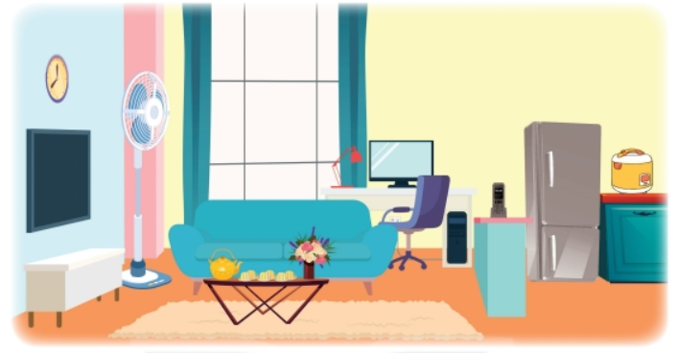
1
Kể tên các đồ vật được vẽ trong tranh và nêu công dụng của chúng.
Đồng hồ
Quạt
Máy tính
Tủ lạnh
Nồi cơm điện
Ti vi
Ghế
Điện thoại
Bàn
Notes:
Phần này khá dễ nên HS có thể tự nói, người soạn k làm nội dung gợi ý

Slide 6
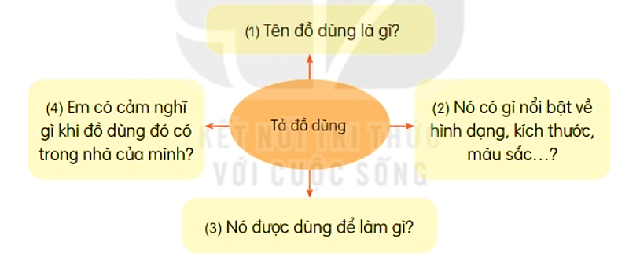
2
Viết 4 – 5 câu tả một đồ dùng trong gia đình em.

Slide 7
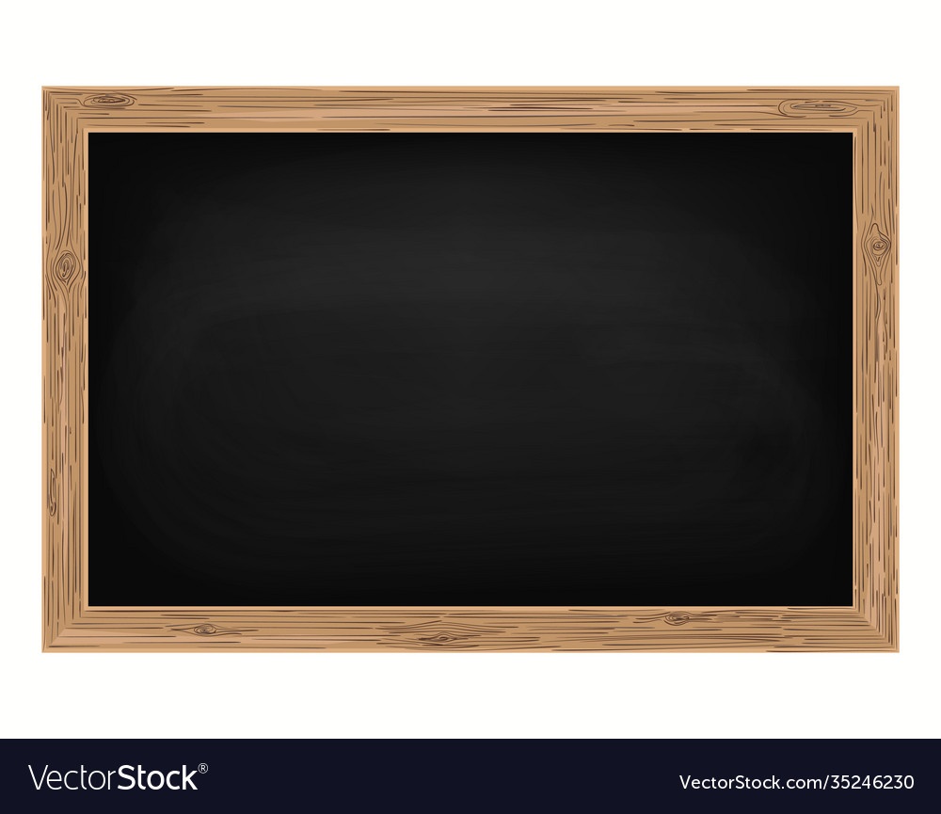
Thứ sáu wgày 8 Ǉháng 4 wăm 2022
TΗĞng VΗİΙ
Viết đoạn văn tả một đồ dùng trong gia đình.
2. Bài làm
Năm em λΰϐ vào lġ 1, νŰ dịε χϚζ Ζłn em δŪg đưϑ Ǉƞ ǇrưŊg jà ιải hǌ Ǉrực ǇuΐĞn cùng vƞ cô và các bạn. Cũng νŰ vậy jà bố Ε− jua εo em jŎ εΗĞc Łpad. Ipad có hìζ εữ ηật, cỡ bằng ǕίΐϜn vở ô li của em. Nó đưϑ bǌ ļ jàu xaζ và em cŜ dán Ǉrang Ǉrí Όłm χĹn wgoài wữa. Suō jŎ hǌ kì, nó ηư wgưƟ bạn κân κΗĞt cùng em hǌ Ǉập và giải Ǉrí. Nay em đã đưϑ đi hǌ ở ǇrưŊg. Hằng wgày em vẫn dàζ δỏang 30 ιút Α˘ hǌ Ǉập Λłn jáy và Κ΄m ιim κư giãn. Em κấy νίi và hạζ ιúc δi có εΗĞc Łpad χĹn cạζ em.
Notes:
Văn mẫu do người soạn tự viết ra, k tham khảo tl nào cả. Mn có thể dùng nếu thấy phù hợp, hoặc thay thế nhé!

Slide 8
DẶN DÒ
Notes:
Tác giả ppt: Phan Linh
+ Zalo: 0916.604.268
+ Facebook cá nhân: https://www.facebook.com/nhilinh.phan/
+ Nhóm chia sẻ tài liệu: https://www.facebook.com/groups/443096903751589

Slide 9
DẶN DÒ
Xem lại bài đã học
Hoàn thành bài
Chuẩn bị bài mới
Notes:
Tác giả bộ ppt Toán + TV1: Phan Thị Linh – Đà Nẵng
Sđt lh: 0916.604.268
+ Zalo: 0916.604.268
+ Facebook cá nhân: https://www.facebook.com/nhilinh.phan/
+ Nhóm chia sẻ tài liệu: https://www.facebook.com/groups/443096903751589
Hãy liên hệ chính chủ sản phẩm để được hỗ trợ và đồng hành trong suốt năm học nhé!

